Slide 1




重庆电信XX分公司套餐分析
2011.09

Slide 2
目录
套餐总体分析
分公司重点套餐分析
营维部重点套餐分析
套餐使用情况分析
总结及建议

Slide 3
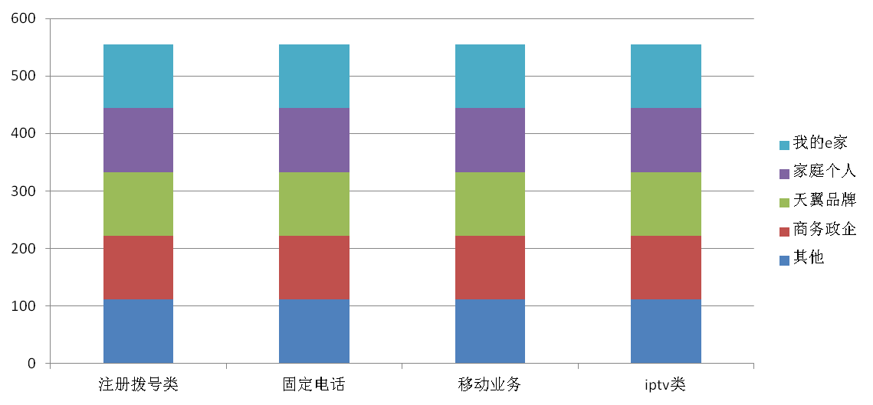
套餐总体分析：品牌套餐总体趋势
用户数（个）
一级销售品 | 注册拨号类 | 固定电话 | 移动业务 | iptv类 | 合计
其他 | 111 | 111 | 111 | 111 | 444
商务政企 | 111 | 111 | 111 | 111 | 444
天翼品牌 | 111 | 111 | 111 | 111 | 444
家庭个人 | 111 | 111 | 111 | 111 | 444
我的e家 | 111 | 111 | 111 | 111 | 444
合计 | 555 | 555 | 555 |  | 1665
点评：
Notes:
来源：操作EXCEL的PPT1
统计口径：数据集市中有offer_comp_instance_id，该ID为几个设备受理的同一个商品包的生产流水号。也就是几个设备的为同一个商品包的标志。其他类是没有商品包，只有商品的设备。这部分号码在数据集市套餐分析月表中没有体现。从用户月表中加入。对设备判定套餐类别时，用了一个优先级来确认套餐类型归属，有E家套餐就先算E家套餐，没得就看有无政企非品牌，有的话就算商务政企，以此类推。目前这个分级较粗糙，没对4级以下套餐分级。后续版本会按4级套餐分级。

Slide 4
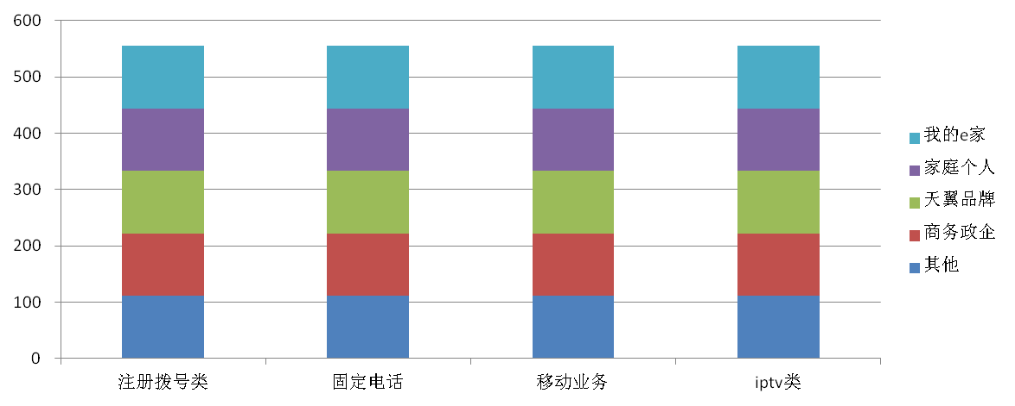
套餐总体分析：品牌套餐总体趋势
收入（元）
一级销售品 | 注册拨号类 | 固定电话 | 移动业务 | iptv类 | 合计
其他 | 111 | 111 | 111 | 111 | 444
商务政企 | 111 | 111 | 111 | 111 | 444
天翼品牌 | 111 | 111 | 111 | 111 | 444
家庭个人 | 111 | 111 | 111 | 111 | 444
我的e家 | 111 | 111 | 111 | 111 | 444
合计 | 555 | 555 | 555 |  | 2220
点评：
Notes:
来源：操作EXCEL的PPT1
此PPT是按前表的设备，直接取BSN应收费用表的设备费用。与营维支撑系统和财务报表的费用有小差距。

Slide 5
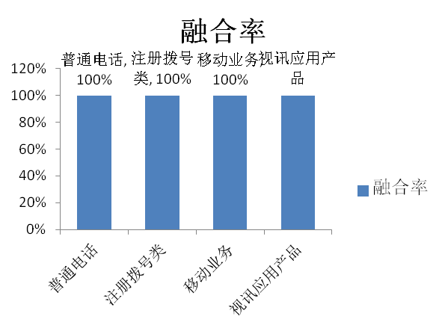
套餐总体分析：品牌套餐总体趋势
四级产品名 | 融合套餐下挂设备个数 | 总设备个数 | 融合率
普通电话 | 111 | 111 | 100%
注册拨号类 | 111 | 111 | 100%
移动业务 | 111 | 111 | 100%
视讯应用产品 | 111 | 111 | 100%
一级套餐目录 | 融合套餐类的商品包个数 | 商品包总个数 | 融合率
我的e家品 | 111 | 111 | 100%
家庭非品牌 | 111 | 111 | 100%
商务领航品 | 111 | 111 | 100%
未知 | 111 | 111 | 100%
天翼品牌套 | 111 | 111 | 100%
个人非品牌 | 111 | 111 | 100%
政企非品牌 | 111 | 111 | 100%
Notes:
来源：操作EXCEL的PPT2

Slide 6
套餐总体分析：品牌套餐总体趋势
一级套餐类别 | 商品包个数 | 商品包下挂设备费用 | arpu
个人非品牌基础销售品 | 111 | 111 | 51
个人非品牌套餐销售品 | 111 | 111 | 52
商务领航品牌套餐销售品 | 111 | 111 | 133
天翼品牌套餐销售品 | 111 | 111 | 94
家庭非品牌基础销售品 | 111 | 111 | 69
家庭非品牌套餐销售品 | 111 | 111 | 40
我的e家品牌套餐销售品 | 111 | 111 | 98
政企非品牌基础销售品 | 111 | 111 | 75
政企非品牌套餐销售品 | 111 | 111 | 59
未知 | 111 | 111 | 63
四级套餐类别 | 商品包个数 | 商品包下挂设备费用 | arpu
e6 | 111 | 111 | 52
e6手机版 | 111 | 111 | 72
e8 | 111 | 111 | 73
e8农村版（e8-11） | 111 | 111 | 61
e9 | 111 | 111 | 104
尊享e8（e8-2） | 111 | 111 | 176
合计 | 111 | 111 | 1
点评：
Notes:
来源：操作EXCEL的PPT3

Slide 7
目录
套餐总体分析
分公司重点套餐分析
营维部重点套餐分析
套餐使用情况分析
总结及建议

Slide 8
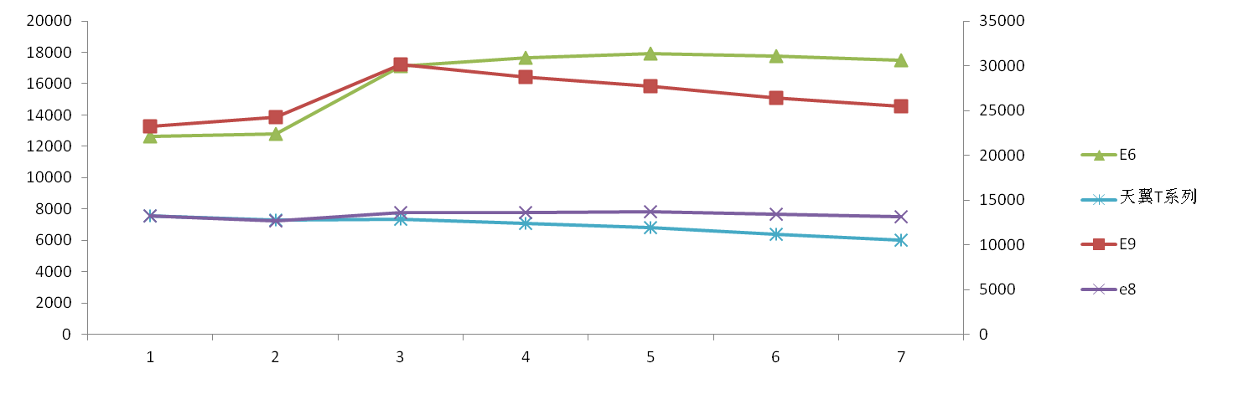
套餐总体分析：品牌套餐总体趋势
四级套餐名称 | 类型 | 201101 | 201102 | 201103 | 201104 | 201105 | 201106 | 201107 | 201108 | 201109
E6 | 到达 | 111 | 111 | 111 | 111 | 111 | 111 | 111 | 111 | 111
e8 | 到达 | 111 | 111 | 111 | 111 | 111 | 111 | 111 | 111 | 111
E9 | 到达 | 111 | 111 | 111 | 111 | 111 | 111 | 111 | 111 | 111
天翼T系列 | 到达 | 111 | 111 | 111 | 111 | 111 | 111 | 111 | 111 | 111
Notes:
来源：操作EXCEL的PPT4。1到2月的月表已经没得了，可以不填1到2月

Slide 9
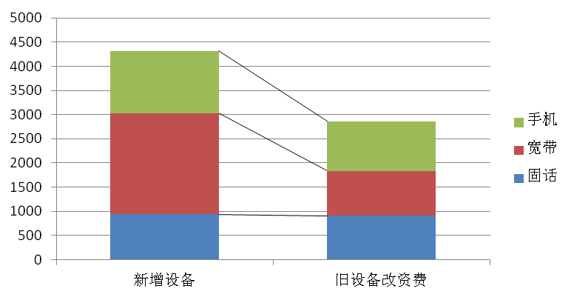
套餐总体分析：热销套餐分析
六级套餐 | 商品包个数 | 新增固话 | 新增宽带 | 新增cdma | 改资费固话 | 改资费宽带 | 改资费cdma
全家翼起来e9-ADSL2M不限时99套餐 | 899 | 5114 | 71111 | 7311 | 347 | 145 | 166
长寿ADSL811元包月 | 367 | 11 | 243 | 11 | 11 | 124 | 11
21111年享WLAN上网111小时（CDMA） | 351 | 11 | 11 | 1 | 11 | 11 | 3511
长寿开户费X元优惠 | 268 | 29 | 214 | 11 | 25 | 11 | 11
新e9-4M不限时119套餐 | 2113 | 71 | 74 | 1115 | 122 | 118 | 98
（118版新e8）2MAD新装88元月套餐承诺12个月（区县长期 | 196 | 141 | 194 | 11 | 55 | 2 | 11
iTV标清28元包月（租赁） | 188 | 11 | 31 | 11 | 11 | 58 | 11
[单]免个人彩铃功能费(长期) | 182 | 1 | 11 | 11 | 165 | 11 | 11
长寿ADSL65元包月 | 176 | 11 | 81 | 11 | 11 | 95 | 11
天翼畅聊39套餐 | 151 | 11 | 11 | 36 | 11 | 11 | 114
合计 | 2981 | 746 | 1537 | 872 | 714 | 542 | 728
Notes:
来源：操作EXCEL的PPT5。

Slide 10
套餐总体分析：热销套餐排名
注销套餐名称 | 个数
总机服务标识包 | 389
[单]免个人彩铃功能费(长期) | 179
来电显示3元（2年） | 33
天翼大众6元套餐 | 28
[单]25元保底消费(长期) | 27
热销可选包名称 | 个数
手机上网包5元包311M | 96
全业务可选短信包3元包511条 | 94
全翼起来宽带提速2M | 93
长寿宽带限时优惠 | 811
Notes:
来源：操作EXCEL的PPT5。

Slide 11
分公司重点关注套餐质量分析
质量分析 | 农村26 |  | 城镇26 |  | E6 |  | E9 |  |  |  |  | 智领3G |  |  |  |  | 天翼畅聊
 | 18 | 26 | 26 | 36 | 46 | 66 | 79 | 89 | 99 | 119 | 149 | 59 | 79 | 1119 | 139 | 189 | 19 | 39
分公司 | 当月发展(含更改的) | 111 | 111 | 111 | 111 | 111 | 111 | 111 | 111 | 111 | 111 | 111 | 111 | 111 | 111 | 111 | 111 | 111
 | 当月拆机（包含注销） | 111 | 111 | 111 | 111 | 111 | 111 | 111 | 111 | 111 | 111 | 111 | 111 | 111 | 111 | 111 | 111 | 111
 | 套餐到达数 | 111 | 111 | 111 | 111 | 111 | 111 | 111 | 111 | 111 | 111 | 111 | 111 | 111 | 111 | 111 | 111 | 111
 | 连续欠费3个月 | 111 | 111 | 111 | 111 | 111 | 111 | 111 | 111 | 111 | 111 | 111 | 111 | 111 | 111 | 111 | 111 | 111
 | 连续2月0次 | 111 | 111 | 111 | 111 | 111 | 111 | 111 | 111 | 111 | 111 | 111 | 111 | 111 | 111 | 111 | 111 | 111
 | 消费不足的 | 111 | 111 | 111 | 111 | 111 | 111 | 111 | 111 | 111 | 111 | 111 | 111 | 111 | 111 | 111 | 111 | 111
 | 消费超过套餐50%以上的 | 111 | 111 | 111 | 111 | 111 | 111 | 111 | 111 | 111 | 111 | 111 | 111 | 111 | 111 | 111 | 111 | 111
 | ARPU | 111 | 111 | 111 | 111 | 111 | 111 | 111 | 111 | 111 | 111 | 111 | 111 | 111 | 111 | 111 | 111 | 111
 | MOU | 111 | 111 | 111 | 111 | 111 | 111 | 111 | 111 | 111 | 111 | 111 | 111 | 111 | 111 | 111 | 111 | 111
点评：从分公司详细套餐分级来看，无论是收入还是数量，E家套餐都是分公司的主力。但是
Notes:
来源：操作EXCEL的PPT6，分公司汇总数据。

Slide 12
套餐分析：套餐每月签转情况
新套餐 | 旧套餐 | 计数
全家翼起来e9-ADSL2M不限时99套餐 | 新e9套餐2M不限时99元套餐（区县） | 111
天翼乡情网18套餐 | 乡情网手机版－26套餐共享150分钟 | 111
全家翼起来e9-ADSL2M不限时99套餐 | 全家翼起来e9-ADSL2M不限时99套餐 | 111
天翼乡情网18套餐 | [e6-11]26元享150分钟（老固话+新手机）[限153] | 111
新e9-4M不限时119套餐 | 全家翼起来e9-ADSL2M不限时99套餐 | 111
iTV标清28元包月（租赁） | iTV标清e9可选20元包月【后】 | 111
新e9-4M不限时119套餐 | 新e9套餐2M不限时99元套餐（区县） | 111
天翼乡情网26套餐 | 乡情网手机版－26套餐共享150分钟 | 111
全家翼起来e9-ADSL2M不限时99套餐 | 全家翼起来e9-ADSL1M不限时79套餐 | 111
全家翼起来e9-ADSL2M不限时99套餐 | 全家乐（e9）套餐2M不限时99元套餐（区县）（老） | 111
Notes:
来源：操作EXCEL的PPT7,计数计的serv_id

Slide 13
目录
套餐总体分析
分公司重点套餐分析
营维部重点套餐分析
套餐使用情况分析
总结及建议

Slide 14
营维部分析：向阳营维部
营维部 | 质量分析 | 农村26 |  | 城镇26 |  | E6 |  | E9 |  |  |  |  | 智领3G |  |  |  |  | 天翼畅聊
 |  | 18 | 26 | 26 | 36 | 46 | 66 | 79 | 89 | 99 | 119 | 149 | 59 | 79 | 1119 | 139 | 189 | 19 | 39
向阳 | 当月发展(含更改的) | 111 | 111 | 111 | 111 | 111 | 111 | 111 | 111 | 111 | 111 | 111 | 111 | 111 | 111 | 111 | 111 | 111 | 111
 | 当月拆机 | 111 | 111 | 111 | 111 | 111 | 111 | 111 | 111 | 111 | 111 | 111 | 111 | 111 | 111 | 111 | 111 | 111 | 111
 | 套餐到达数 | 111 | 111 | 111 | 111 | 111 | 111 | 111 | 111 | 111 | 111 | 111 | 111 | 111 | 111 | 111 | 111 | 111 | 111
 | 连续欠费3个月 | 111 | 111 | 111 | 111 | 111 | 111 | 111 | 111 | 111 | 111 | 111 | 111 | 111 | 111 | 111 | 111 | 111 | 111
 | 连续2月0次 | 111 | 111 | 111 | 111 | 111 | 111 | 111 | 111 | 111 | 111 | 111 | 111 | 111 | 111 | 111 | 111 | 111 | 111
 | 消费不足的 | 111 | 111 | 111 | 111 | 111 | 111 | 111 | 111 | 111 | 111 | 111 | 111 | 111 | 111 | 111 | 111 | 111 | 111
 | 消费超过套餐50%以上的 | 111 | 111 | 111 | 111 | 111 | 111 | 111 | 111 | 111 | 111 | 111 | 111 | 111 | 111 | 111 | 111 | 111 | 111
 | ARPU | 111 | 111 | 111 | 111 | 111 | 111 | 111 | 111 | 111 | 111 | 111 | 111 | 111 | 111 | 111 | 111 | 111 | 111
 | MOU | 111 | 111 | 111 | 111 | 111 | 111 | 111 | 111 | 111 | 111 | 111 | 111 | 111 | 111 | 111 | 111 | 111 | 111
Notes:
来源：操作EXCEL的PPT6

Slide 15
营维部分析：晏家营维部
营维部 | 质量分析 | 农村26 |  | 城镇26 |  | E6 |  | E9 |  |  |  |  | 智领3G |  |  |  |  | 天翼畅聊
 |  | 18 | 26 | 26 | 36 | 46 | 66 | 79 | 89 | 99 | 119 | 149 | 59 | 79 | 1119 | 139 | 189 | 19 | 39
晏家 | 当月发展(含更改的) | 111 | 111 | 111 | 111 | 111 | 111 | 111 | 111 | 111 | 111 | 111 | 111 | 111 | 111 | 111 | 111 | 111 | 111
 | 当月拆机 | 111 | 111 | 111 | 111 | 111 | 111 | 111 | 111 | 111 | 111 | 111 | 111 | 111 | 111 | 111 | 111 | 111 | 111
 | 套餐到达数 | 111 | 111 | 111 | 111 | 111 | 111 | 111 | 111 | 111 | 111 | 111 | 111 | 111 | 111 | 111 | 111 | 111 | 111
 | 连续欠费3个月 | 111 | 111 | 111 | 111 | 111 | 111 | 111 | 111 | 111 | 111 | 111 | 111 | 111 | 111 | 111 | 111 | 111 | 111
 | 连续2月0次 | 111 | 111 | 111 | 111 | 111 | 111 | 111 | 111 | 111 | 111 | 111 | 111 | 111 | 111 | 111 | 111 | 111 | 111
 | 消费不足的 | 111 | 111 | 111 | 111 | 111 | 111 | 111 | 111 | 111 | 111 | 111 | 111 | 111 | 111 | 111 | 111 | 111 | 111
 | 消费超过套餐50%以上的 | 111 | 111 | 111 | 111 | 111 | 111 | 111 | 111 | 111 | 111 | 111 | 111 | 111 | 111 | 111 | 111 | 111 | 111
 | ARPU | 111 | 111 | 111 | 111 | 111 | 111 | 111 | 111 | 111 | 111 | 111 | 111 | 111 | 111 | 111 | 111 | 111 | 111
 | MOU | 111 | 111 | 111 | 111 | 111 | 111 | 111 | 111 | 111 | 111 | 111 | 111 | 111 | 111 | 111 | 111 | 111 | 111
Notes:
来源：操作EXCEL的PPT6

Slide 16
营维部分析：桃花营维部
营维部 | 质量分析 | 农村26 |  | 城镇26 |  | E6 |  | E9 |  |  |  |  | 智领3G |  |  |  |  | 天翼畅聊
 |  | 18 | 26 | 26 | 36 | 46 | 66 | 79 | 89 | 99 | 119 | 149 | 59 | 79 | 1119 | 139 | 189 | 19 | 39
桃花 | 当月发展(含更改的) | 111 | 111 | 111 | 111 | 111 | 111 | 111 | 111 | 111 | 111 | 111 | 111 | 111 | 111 | 111 | 111 | 111 | 111
 | 当月拆机 | 111 | 111 | 111 | 111 | 111 | 111 | 111 | 111 | 111 | 111 | 111 | 111 | 111 | 111 | 111 | 111 | 111 | 111
 | 套餐到达数 | 111 | 111 | 111 | 111 | 111 | 111 | 111 | 111 | 111 | 111 | 111 | 111 | 111 | 111 | 111 | 111 | 111 | 111
 | 连续欠费3个月 | 111 | 111 | 111 | 111 | 111 | 111 | 111 | 111 | 111 | 111 | 111 | 111 | 111 | 111 | 111 | 111 | 111 | 111
 | 连续2月11次 | 111 | 111 | 111 | 111 | 111 | 111 | 111 | 111 | 111 | 111 | 111 | 111 | 111 | 111 | 111 | 111 | 111 | 111
 | 消费不足的 | 111 | 111 | 111 | 111 | 111 | 111 | 111 | 111 | 111 | 111 | 111 | 111 | 111 | 111 | 111 | 111 | 111 | 111
 | 消费超过套餐511%以上的 | 111 | 111 | 111 | 111 | 111 | 111 | 111 | 111 | 111 | 111 | 111 | 111 | 111 | 111 | 111 | 111 | 111 | 111
 | ARPU | 111 | 111 | 111 | 111 | 111 | 111 | 111 | 111 | 111 | 111 | 111 | 111 | 111 | 111 | 111 | 111 | 111 | 111
 | MOU | 111 | 111 | 111 | 111 | 111 | 111 | 111 | 111 | 111 | 111 | 111 | 111 | 111 | 111 | 111 | 111 | 111 | 111
Notes:
来源：操作EXCEL的PPT6

Slide 17
营维部分析：渡舟营维部
营维部 | 质量分析 | 农村26 |  | 城镇26 |  | E6 |  | E9 |  |  |  |  | 智领3G |  |  |  |  | 天翼畅聊
 |  | 18 | 26 | 26 | 36 | 46 | 66 | 79 | 89 | 99 | 119 | 149 | 59 | 79 | 1119 | 139 | 189 | 19 | 39
渡舟 | 当月发展(含更改的) | 111 | 111 | 111 | 111 | 111 | 111 | 111 | 111 | 111 | 111 | 111 | 111 | 111 | 111 | 111 | 111 | 111 | 111
 | 当月拆机 | 111 | 111 | 111 | 111 | 111 | 111 | 111 | 111 | 111 | 111 | 111 | 111 | 111 | 111 | 111 | 111 | 111 | 111
 | 套餐到达数 | 111 | 111 | 111 | 111 | 111 | 111 | 111 | 111 | 111 | 111 | 111 | 111 | 111 | 111 | 111 | 111 | 111 | 111
 | 连续欠费3个月 | 111 | 111 | 111 | 111 | 111 | 111 | 111 | 111 | 111 | 111 | 111 | 111 | 111 | 111 | 111 | 111 | 111 | 111
 | 连续2月0次 | 111 | 111 | 111 | 111 | 111 | 111 | 111 | 111 | 111 | 111 | 111 | 111 | 111 | 111 | 111 | 111 | 111 | 111
 | 消费不足的 | 111 | 111 | 111 | 111 | 111 | 111 | 111 | 111 | 111 | 111 | 111 | 111 | 111 | 111 | 111 | 111 | 111 | 111
 | 消费超过套餐50%以上的 | 111 | 111 | 111 | 111 | 111 | 111 | 111 | 111 | 111 | 111 | 111 | 111 | 111 | 111 | 111 | 111 | 111 | 111
 | ARPU | 111 | 111 | 111 | 111 | 111 | 111 | 111 | 111 | 111 | 111 | 111 | 111 | 111 | 111 | 111 | 111 | 111 | 111
 | MOU | 111 | 111 | 111 | 111 | 111 | 111 | 111 | 111 | 111 | 111 | 111 | 111 | 111 | 111 | 111 | 111 | 111 | 111
Notes:
来源：操作EXCEL的PPT6

Slide 18
营维部分析：葛兰营维部
营维部 | 质量分析 | 农村26 |  | 城镇26 |  | E6 |  | E9 |  |  |  |  | 智领3G |  |  |  |  | 天翼畅聊
 |  | 18 | 26 | 26 | 36 | 46 | 66 | 79 | 89 | 99 | 119 | 149 | 59 | 79 | 1119 | 139 | 189 | 19 | 39
葛兰 | 当月发展(含更改的) | 111 | 111 | 111 | 111 | 111 | 111 | 111 | 111 | 111 | 111 | 111 | 111 | 111 | 111 | 111 | 111 | 111 | 111
 | 当月拆机 | 111 | 111 | 111 | 111 | 111 | 111 | 111 | 111 | 111 | 111 | 111 | 111 | 111 | 111 | 111 | 111 | 111 | 111
 | 套餐到达数 | 111 | 111 | 111 | 111 | 111 | 111 | 111 | 111 | 111 | 111 | 111 | 111 | 111 | 111 | 111 | 111 | 111 | 111
 | 连续欠费3个月 | 111 | 111 | 111 | 111 | 111 | 111 | 111 | 111 | 111 | 111 | 111 | 111 | 111 | 111 | 111 | 111 | 111 | 111
 | 连续2月0次 | 111 | 111 | 111 | 111 | 111 | 111 | 111 | 111 | 111 | 111 | 111 | 111 | 111 | 111 | 111 | 111 | 111 | 111
 | 消费不足的 | 111 | 111 | 111 | 111 | 111 | 111 | 111 | 111 | 111 | 111 | 111 | 111 | 111 | 111 | 111 | 111 | 111 | 111
 | 消费超过套餐50%以上的 | 111 | 111 | 111 | 111 | 111 | 111 | 111 | 111 | 111 | 111 | 111 | 111 | 111 | 111 | 111 | 111 | 111 | 111
 | ARPU | 111 | 111 | 111 | 111 | 111 | 111 | 111 | 111 | 111 | 111 | 111 | 111 | 111 | 111 | 111 | 111 | 111 | 111
 | MOU | 111 | 111 | 111 | 111 | 111 | 111 | 111 | 111 | 111 | 111 | 111 | 111 | 111 | 111 | 111 | 111 | 111 | 111
点评：
Notes:
来源：操作EXCEL的PPT6

Slide 19
营维部分析：长寿湖营维部
营维部 | 质量分析 | 农村26 |  | 城镇26 |  | E6 |  | E9 |  |  |  |  | 智领3G |  |  |  |  | 天翼畅聊
 |  | 18 | 26 | 26 | 36 | 46 | 66 | 79 | 89 | 99 | 119 | 149 | 59 | 79 | 1119 | 139 | 189 | 19 | 39
长寿湖 | 当月发展(含更改的) | 111 | 111 | 111 | 111 | 111 | 111 | 111 | 111 | 111 | 111 | 111 | 111 | 111 | 111 | 111 | 111 | 111 | 111
 | 当月拆机 | 111 | 111 | 111 | 111 | 111 | 111 | 111 | 111 | 111 | 111 | 111 | 111 | 111 | 111 | 111 | 111 | 111 | 111
 | 套餐到达数 | 111 | 111 | 111 | 111 | 111 | 111 | 111 | 111 | 111 | 111 | 111 | 111 | 111 | 111 | 111 | 111 | 111 | 111
 | 连续欠费3个月 | 111 | 111 | 111 | 111 | 111 | 111 | 111 | 111 | 111 | 111 | 111 | 111 | 111 | 111 | 111 | 111 | 111 | 111
 | 连续2月0次 | 111 | 111 | 111 | 111 | 111 | 111 | 111 | 111 | 111 | 111 | 111 | 111 | 111 | 111 | 111 | 111 | 111 | 111
 | 消费不足的 | 111 | 111 | 111 | 111 | 111 | 111 | 111 | 111 | 111 | 111 | 111 | 111 | 111 | 111 | 111 | 111 | 111 | 111
 | 消费超过套餐50%以上的 | 111 | 111 | 111 | 111 | 111 | 111 | 111 | 111 | 111 | 111 | 111 | 111 | 111 | 111 | 111 | 111 | 111 | 111
 | ARPU | 111 | 111 | 111 | 111 | 111 | 111 | 111 | 111 | 111 | 111 | 111 | 111 | 111 | 111 | 111 | 111 | 111 | 111
 | MOU | 111 | 111 | 111 | 111 | 111 | 111 | 111 | 111 | 111 | 111 | 111 | 111 | 111 | 111 | 111 | 111 | 111 | 111
Notes:
来源：操作EXCEL的PPT6

Slide 20
目录
套餐总体分析
分公司重点套餐分析
营维部重点套餐分析
套餐使用情况分析
总结及建议

Slide 21
套餐分析：套餐使用率
单套餐通话时长类商品包使用情况
套餐四级名称 | 使用总额 | 额定总额 | 套餐使用率
乐享3G套餐（T8） | 111 | 111 | 86%
商旅套餐（T1 ） | 111 | 111 | 59%
大众套餐(T4) | 111 | 111 | 62%
移动优惠套餐 | 111 | 111 | 68%
小灵通优惠套餐2 | 111 | 111 | 61%
政企移动套餐 | 111 | 111 | 54%
商家联盟 | 111 | 111 | 0%
时尚套餐(T5) | 111 | 111 | 95%
Ta | 111 | 111 | 0%
e6手机版 | 111 | 111 | 40%
单套餐流量类商品包使用情况
套餐四级名称 | 使用总额 | 额定总额 | 套餐使用率
e9 | 111 | 111 | 21%
无线宽带 | 111 | 111 | 26%
未知 | 111 | 111 | 29%
无线宽带套餐（T2) | 111 | 111 | 47%
畅聊套餐(T3) | 111 | 111 | 34%
手机上网（国内） | 111 | 111 | 12%
家庭组合套餐 | 111 | 111 | 18%
乐享3G套餐（T8） | 111 | 111 | 17%
移动优惠套餐 | 111 | 111 | 46%
大众套餐(T4) | 111 | 111 | 1%
Notes:
来源：操作EXCEL的PPT111

Slide 22
套餐分析：套餐使用率
融合套餐共享通话类使用前10名 |  |  |  | 融合套餐共享流量类使用前10名
套餐四级名称 | 使用总值 | 额定总值 | 套餐使用率 | 套餐四级名称 | 使用总值 | 额定总值 | 套餐使用率
新e9套餐2M不限时99元套餐（区县） | 111 | 111 | 56% | T2无线宽带200套餐 | 111 | 111 | 18%
乡情网手机版－26套餐共享150分钟 | 111 | 111 | 69% | T2无线宽带100套餐 | 111 | 111 | 6%
全家乐（e9）套餐2M不限时99元套餐（区县）（老） | 111 | 111 | 54% | 新装T2无线宽带100套餐（新用户下月生效） | 111 | 111 | 9%
全家翼起来e9-ADSL2M不限时99套餐 | 111 | 111 | 66% | T2无线宽带300套餐 | 111 | 111 | 35%
[组]e8尊享版无线月套餐B-168元包月（老固话+老AD转） | 111 | 111 | 56% | T2无线宽带100套餐（60小时） | 111 | 111 | 5%
移动回家46元套餐（手机固话版） | 111 | 111 | 61% | 新装T2无线宽带200套餐（新用户下月生效） | 111 | 111 | 15%
尊享e8标准158套餐（新用户） | 111 | 111 | 40% | 新装T2无线宽带100套餐（60小时）（新用户下月生效） | 111 | 111 | 4%
尊享e8标准158套餐 | 111 | 111 | 42% | T2无线宽带100套餐（预存6个月） | 111 | 111 | 20%
天翼乡情网26套餐 | 111 | 111 | 60% | 天翼畅聊39套餐 | 111 | 111 | 0%
[组]e8尊享版无线月套餐B-168元包月（按天计收） | 111 | 111 | 43% | T2无线宽带100套餐（成品卡） | 111 | 111 | 1%
Notes:
来源：操作EXCEL的PPT11

Slide 23
目录
套餐总体分析
分公司重点套餐分析
营维部重点套餐分析
套餐使用情况分析
总结及建议

Slide 24
总结及建议
总结：
建议：

